Slide 1

Médiathèque Valentin Haüy
Une offre de lecture pour les personnes empêchées de lire du fait d’un trouble ou d’un handicap
Bertille Raymond-Dejoie Lyon, le 1er juin 2023

Slide 2
Exception au droit d’auteur pour les personnes handicapées
2006, loi DADVSI : introduction de l’exception
2016, loi LCAP : élargissement des conditions
« Déficiences motrices, physiques, sensorielles, mentales, cognitives ou psychiques »
Pas de liste exhaustive des besoins et des justificatifs
CONFIANCE
Editeur
Adaptateur
Lecteur
Notes:
Toute personne atteinte d’une ou de plusieurs déficiences des fonctions motrices, physiques, sensorielles, mentales, cognitives ou psychiques peut se voir communiquer une version adaptée d’une œuvre, dès lors que l’auteur ou les ayants-droit ne mettent pas cette œuvre à disposition du public sous une forme qui correspond à ses besoins.
Droit d’auteur et droits voisins dans la société de l’information
LCAP Loi relative à la liberté de création, à l’architecture et au patrimoine

Slide 3
Des publics

Slide 4
Pour qui ?
Définition du handicap ((loi du 11/02/2005) : « Toute limitation d’activité ou restriction de participation à la vie en société subie dans son environnement par une personne en raison d’une altération substantielle, durable ou définitive d’une ou plusieurs fonctions : physiques, sensorielles, mentales, cognitives ou psychiques, d’un polyhandicap ou d’un trouble de santé invalidant. »
Handicaps et troubles :
  auditif
  moteur
  mental
  psychique
  visuel
  troubles cognitifs, troubles du neuro-développement

Slide 5


Slide 6
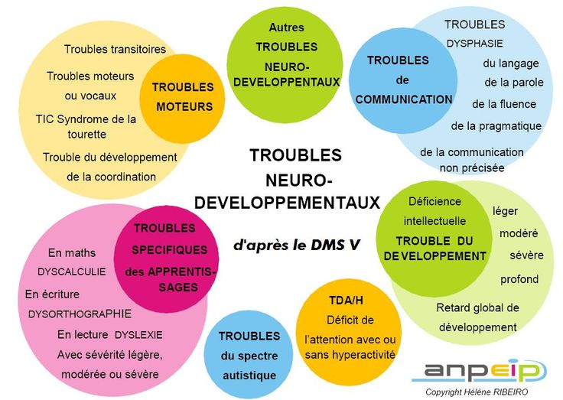
Troubles du neuro-développement

Slide 7
Une médiathèque spécialisée

Slide 8
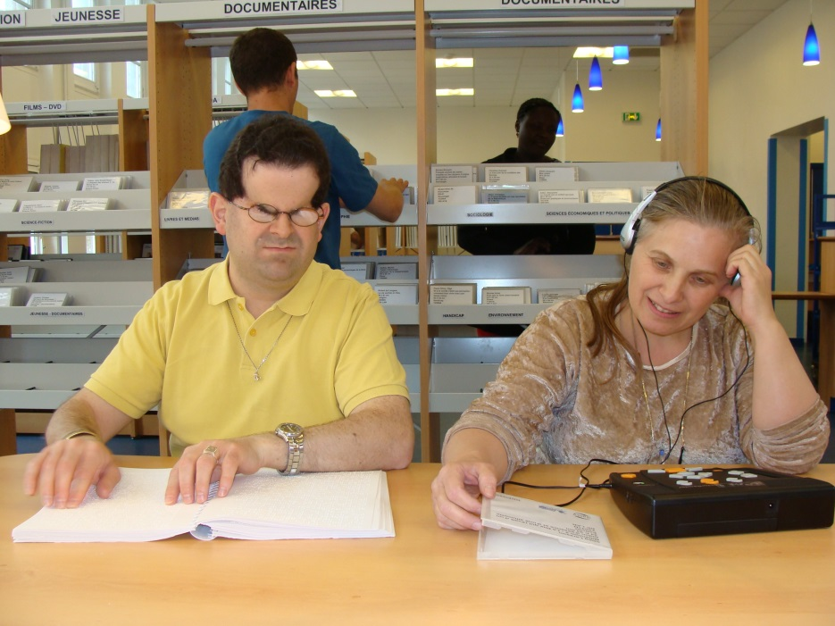
Médiathèque de l’association Valentin Haüy
Notre objectif :
Que toute l’information publiée soit accessible pour les personnes empêchées de lire du fait d’un trouble ou d’un handicap, dans des formats adaptés, au même moment que pour la population générale
Des collections adaptées :
Plus de 67 000 livres audio Daisy
20 000 livres braille papier, partitions musicales, braille numérique
Mais aussi : documents tactiles, livres « dys », livres mixtes, etc.

Slide 9
Nos services
15 bibliothécaires spécialisés, 300 m² d’espace public (Paris), permanence téléphonique
Plus de 95% des prêts à distance :
  Envois de CD à domicile (10 CD toutes les 2 semaines, conservés)
  Téléchargement (60 téléchargements toutes les deux semaines, conservés)
Gratuit pour les usagers (comme pour les bibliothèques)
Livres réservés au seul usage de la personne inscrite
13 100 emprunteurs actifs (dont 25% de mineurs en 2022)
Un public très varié

Slide 10
Des formations
Une action de formation spécifiquement à destination des bibliothèques
Publics : Les bibliothécaires appelés à intervenir auprès des publics handicapés et/ou travaillant à la préfiguration de services adaptés.
Objectifs :
  Accueillir les publics empêchés de lire du fait d’un trouble ou d’un handicap (typologie du handicap, accueil des publics…)
  Adapter ses services aux besoins spécifiques des personnes empêchés de lire (moyens d’accès à la lecture, outils et logiciels…)
  Proposer des éléments de politique culturelle

Slide 11
Les livres audio

Slide 12

Quels livres audio ?
Livres produits en format Daisy (Digital Accessible Information System), une norme d’enregistrement mondiale
Permet différentes fonctionnalités dont :
  Adaptation de la vitesse de lecture
  Sauvegarde du point d’arrêt de lecture
  Dépose de signets
Deux types d’enregistrement :
  Voix humaine : texte lu par un lecteur bénévole, audio uniquement. Produit par l’association ou ses partenaires
  Voix de synthèse : Texte généré par ordinateur (voix synthétique de dernière génération). Produit par l’association. Contient la version audio du livre, mais aussi le texte, dont l'affichage est synchronisé avec le son

Slide 13
Pourquoi proposer des livres audio ?
Concentration sur le fond et non sur la forme
  Notre intérêt n’est pas dans l’apprentissage de la lecture mais dans la compréhension et l’appréhension d’un texte dans sa globalité
Lecture nécessaire à l’intégration dans la société
  Permet d’être actif et citoyen
Autonomie du lecteur
  La lecture peut être effectuée sans accompagnement

Slide 14
Eole

Slide 15
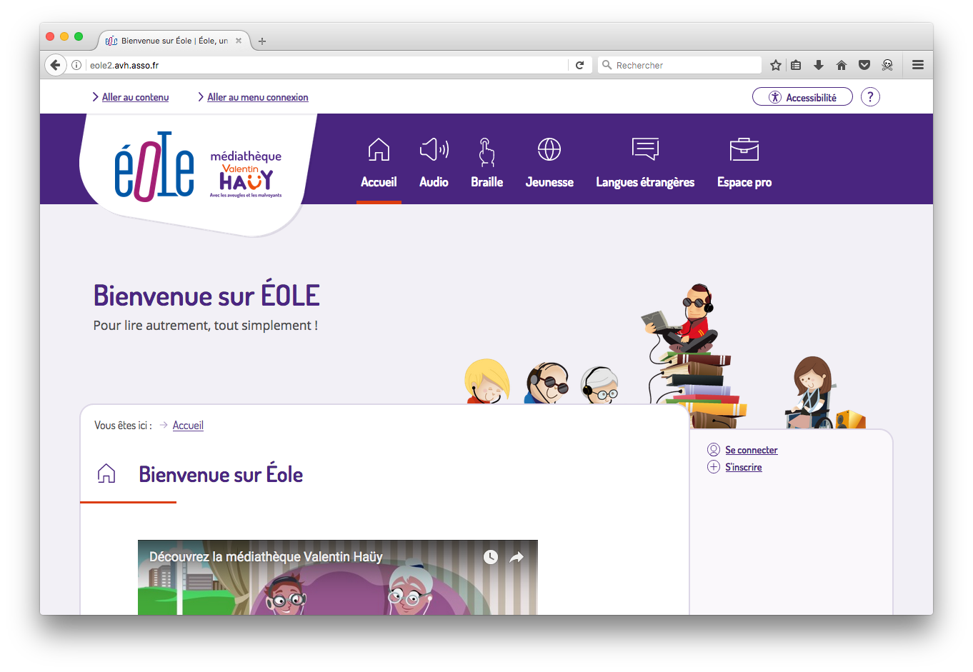
Plateforme de téléchargement Eole

Slide 16
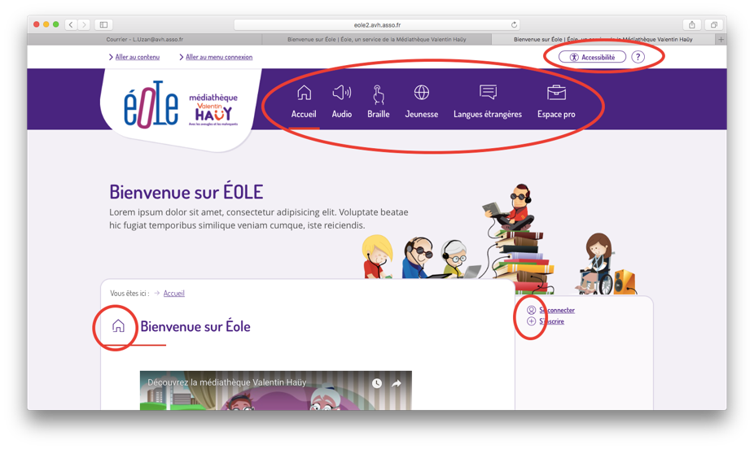
Catégories

Slide 17
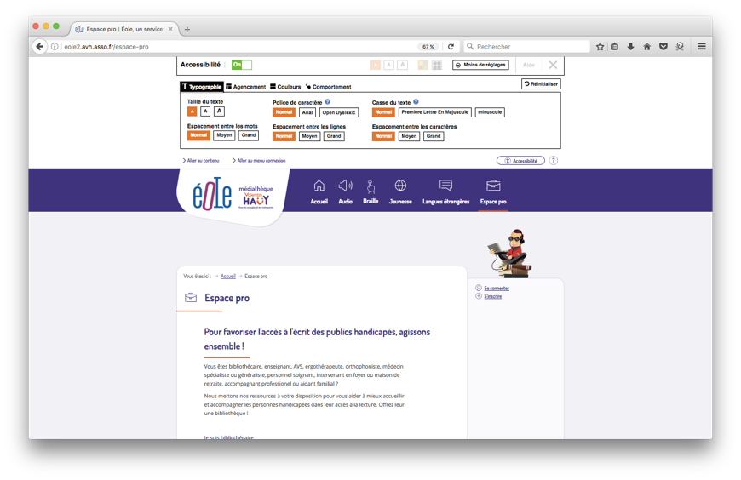
Accessibilité

Slide 18
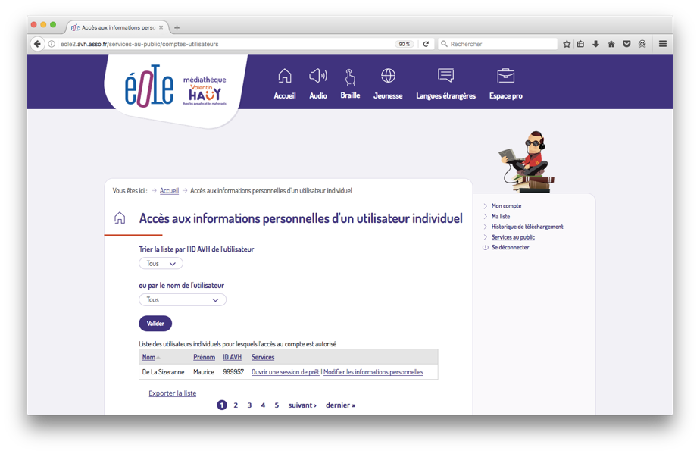
Compte professionnel

Slide 19
Les outils

Slide 20
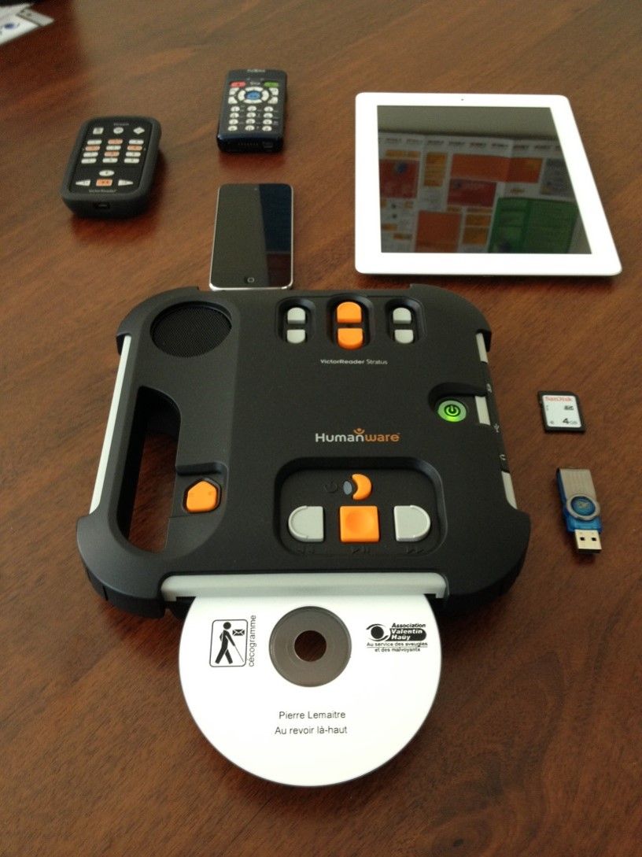
Outils de lecture
Lecteurs de table
Lecteurs portables
Smartphones
Tablettes
Ordinateurs

Slide 21


Applications
DOLPHIN EASY READER
VOICE DREAM READER
Permet de lire le format Daisy sur smartphone, tablette et ordinateur
Gratuit sur inscription
Permet de lire le format Daisy sur smartphone et tablette
9.99 €

Slide 22
Les partenaires

Slide 23
Avec qui ?
Plus de 390 bibliothèques partenaires
Ces bibliothèques proposent notre offre à leurs usagers tout en assurant une médiation et un accompagnement.
Notre médiathèque leur propose :
  L’accès à notre médiathèque Eole
  Un accompagnement dans la mise en place de leur service de lecture accessible
  Des conseils et la formation des professionnels
  Des outils de communication
  Un outil de gestion professionnel des usagers concernés
  La construction et l’animation d’un réseau au sein de ces partenaires

Slide 24

Prix littéraires
Partenaire depuis plusieurs années du Prix des Incorruptibles
  La médiathèque adapte la sélection en version audio
  Objectif : permettre à tous les publics de participer pleinement au projet de classe
  Participation aux journées spécifiques et remise de prix
D’autres partenaires voient leurs prix littéraires adaptés :
  Département de l’Ile et Villaine
  Département de la Corrèze
  Savoie-Biblio
  …

Slide 25
Les essentiels

Slide 26




A retenir
Un cadre légal restreint
Des publics variés
Le bénéfice de l’audio
Des bibliothécaires spécialisées

Slide 27
Sources et ressources
Site de l’association Valentin Haüy : http://www.avh.asso.fr/fr
Bibliothèque de téléchargement Eole : http://www.eole.avh.asso.fr/
Site du Ministère de la Culture : http://www.culturecommunication.gouv.fr/
Site du consortium Daisy : http://www.daisy.org/amis/download
Site du Certam : http://www.certam-avh.com/
Site de l’INSEE : https://www.insee.fr/fr/accueil
Site de la DREES : https://drees.solidarites-sante.gouv.fr/
Site de l’UNAPEI : https://www.unapei.org/

Slide 28
Contact
Bertille RAYMOND-DEJOIE
Médiathèque Valentin Haüy
01 87 67 97 71
b.raymond-dejoie@avh.asso.fr
mediathequepro@avh.asso.fr

